Slide 1
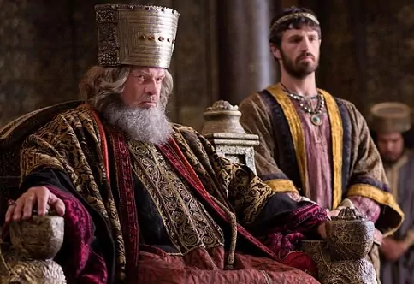

LECCIÓN 4
JESUS ANTE HERODES

Slide 2
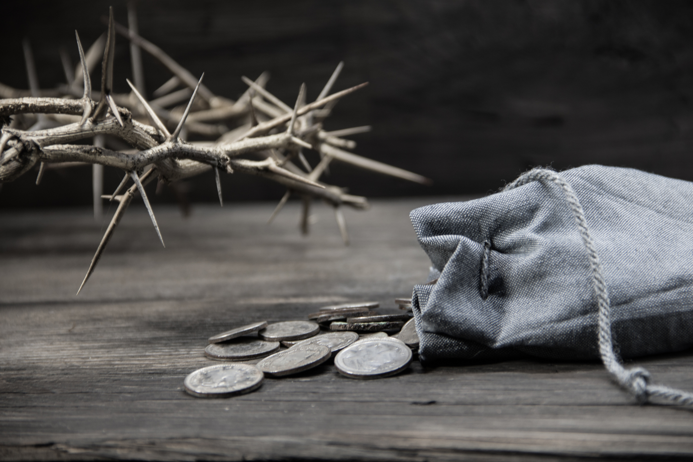
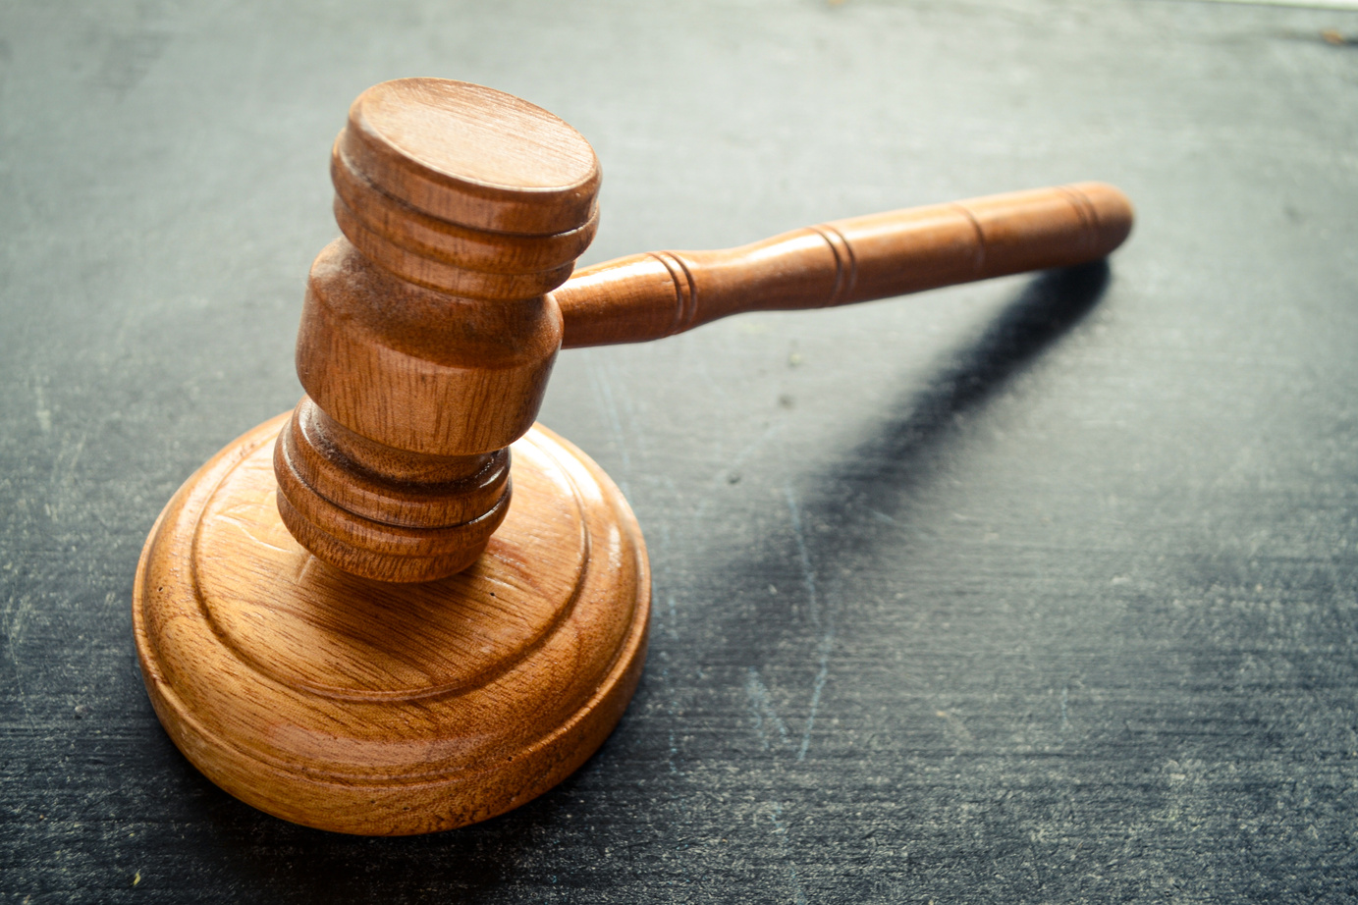
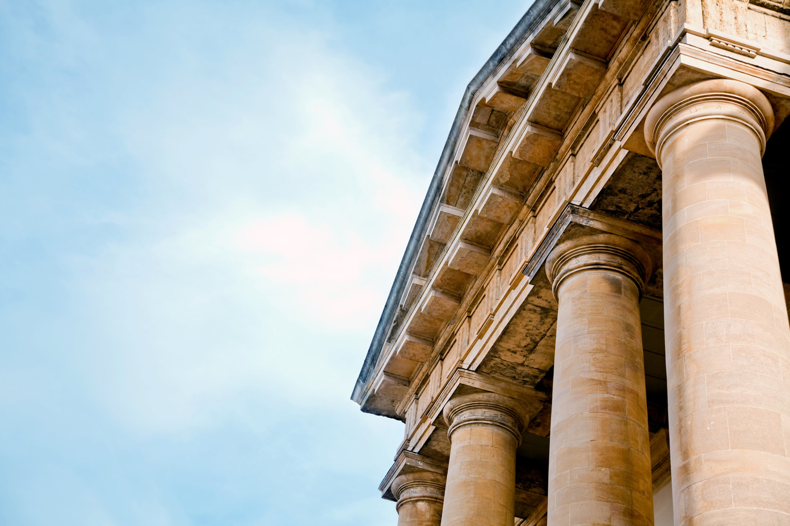
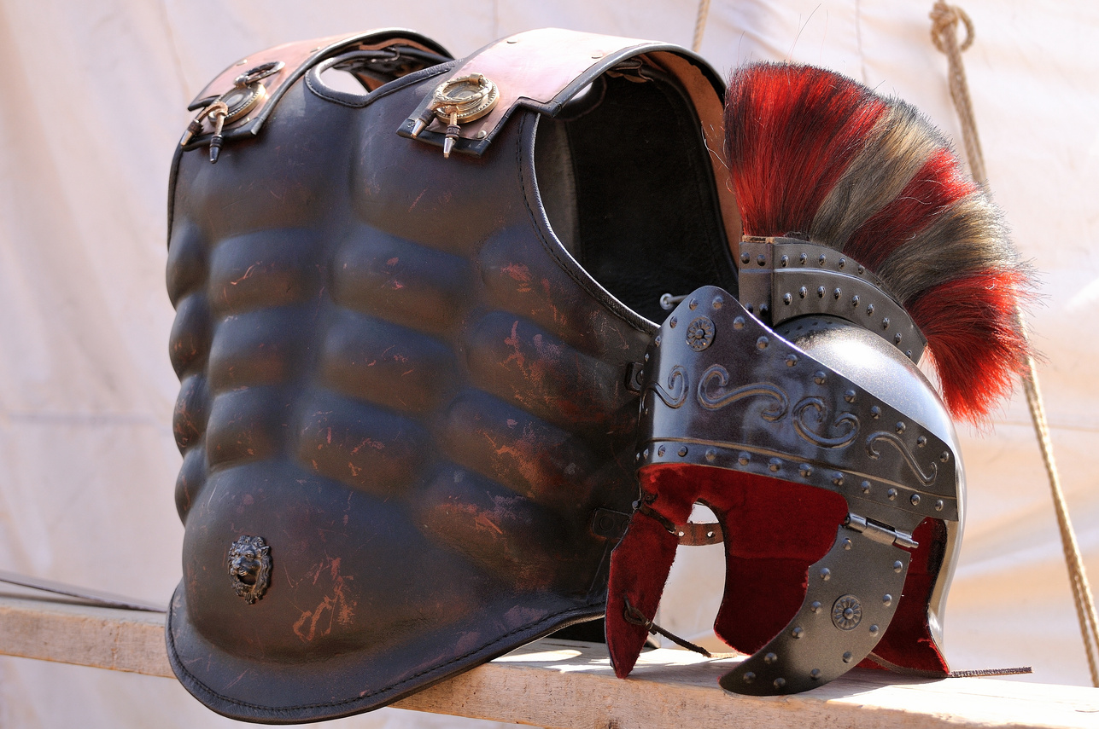

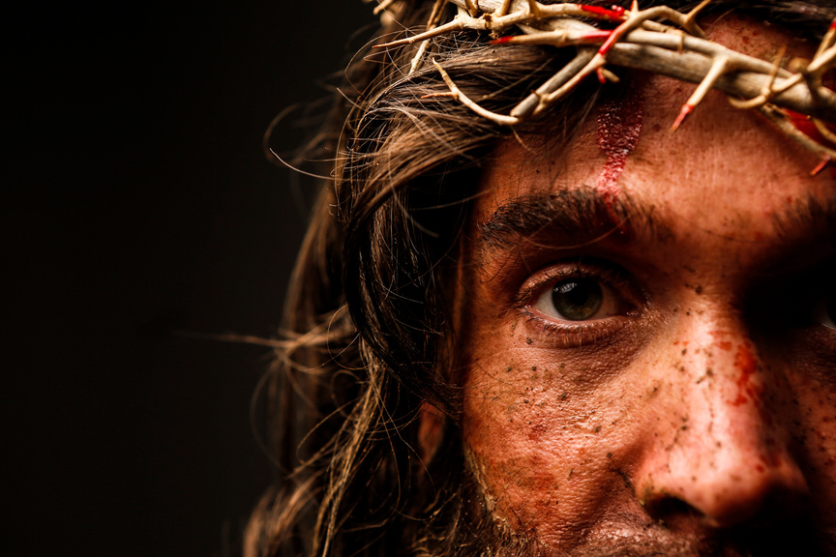
LECCIÓN DE REPASO
Jesús ante Pilato
DOMINGO
LUNES
MARTES
MIERCOLES
JUEVES
EN EL TRIBUNAL ROMANO
PRESIÓN PARA PILATO
LA NATURALEZA DEL REINO DE CRISTO
PERDIENDO UNA OPORTUNIDAD DE ORO
DE UN TRIBUNAL A OTRO

Slide 3
LECCIÓN 4
JESUS ANTE HERODES

Slide 4


DOMINGO
TRATANDO DE EVADIR EL PROBLEMA
a. En su afán de evadir la responsabilidad para condenar a Cristo, ¿qué hizo Pilato? Lucas 23:5–7.

Slide 5
LUNES
EL ENCUENTRO CON HERODES
a. ¿Cómo se sintió Herodes cuando se encontró con Jesús y qué pensó al verlo? Lucas 23:8.

Slide 6
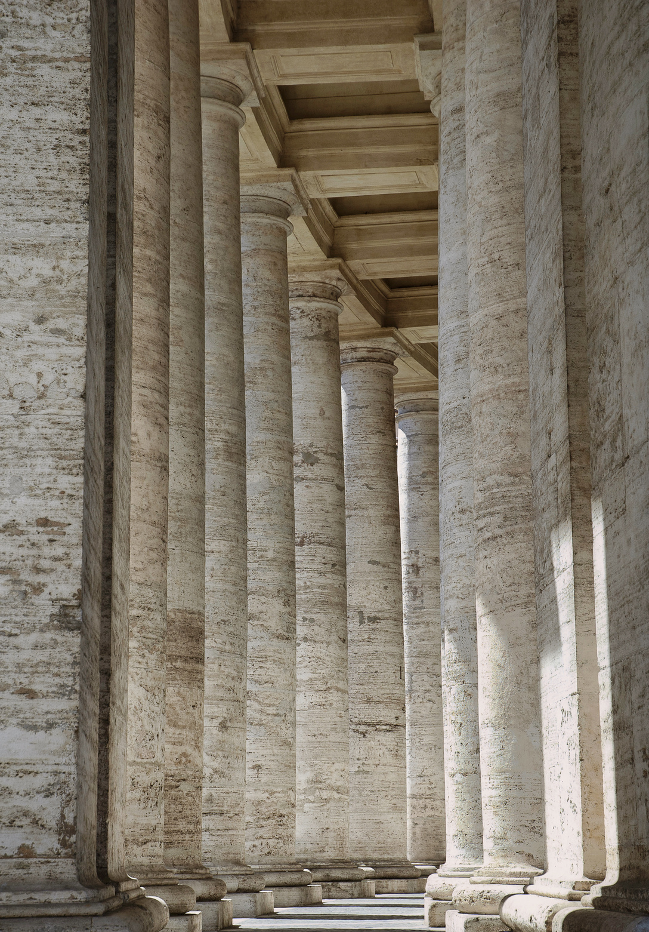
LUNES
b. ¿Cómo se inició el interrogatorio entre Herodes y Jesús?
Lucas 23:9 (primera parte), 10.

Slide 7
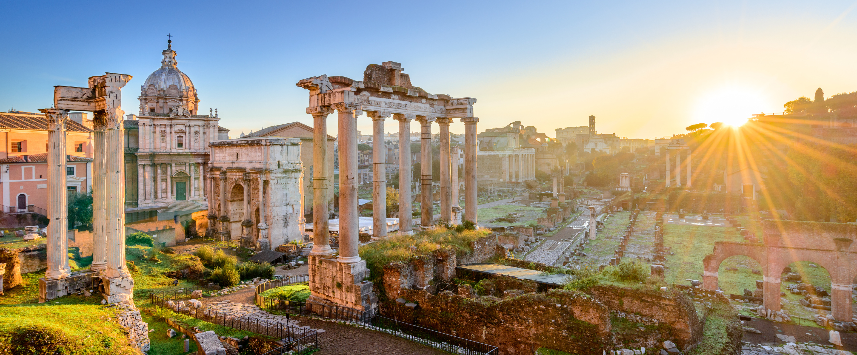
MARTES
INTERROGATORIO, ACUSACIÓN Y MALTRATO
a. Describe la actitud de Cristo ante sus inquisidores y la razón de esto.
Lucas 23:9 (última parte); 1 Pedro 2:22–24.

Slide 8

MARTES
b. ¿Qué podemos aprender del ejemplo de Cristo en esta situación? Proverbios 26:4.

Slide 9
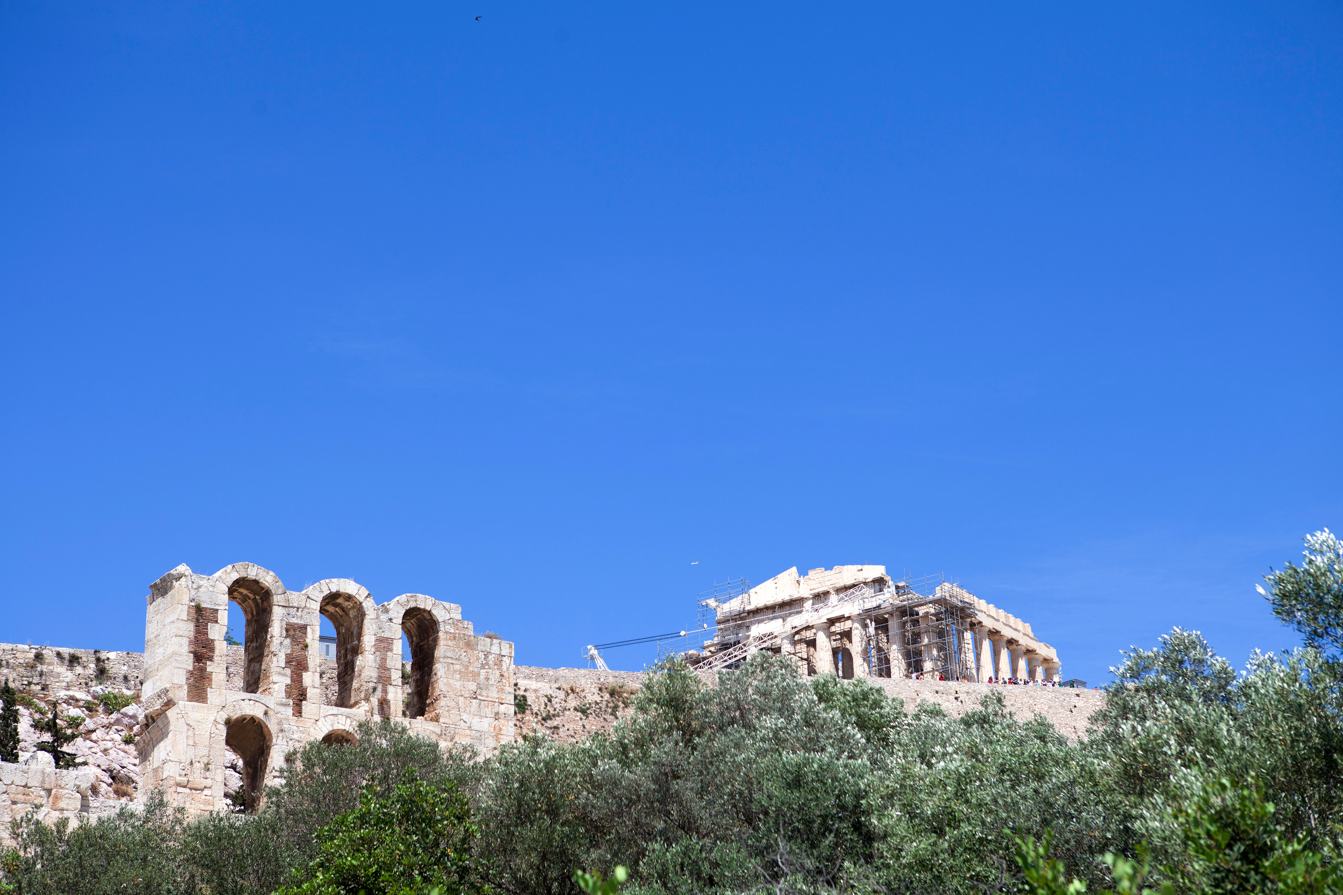
MIERCOLES
HERODES MALTRATA A CRISTO
a. ¿Cómo reaccionó Herodes al ver que no podía intimidar a Jesús?
Lucas 23:11 (primera parte).

Slide 10
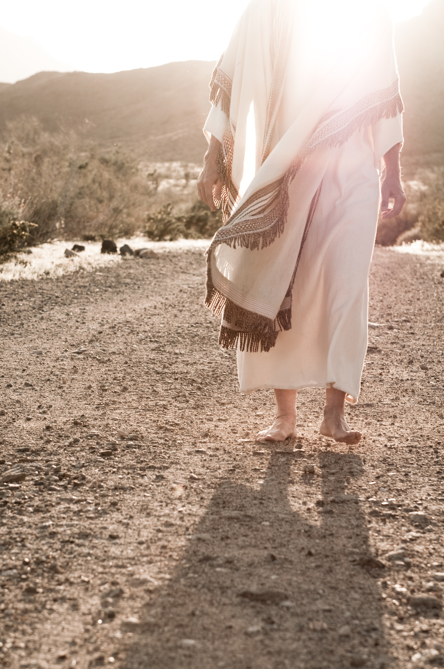
MIERCOLES
b. ¿Por qué Herodes envió a Jesús de vuelta a Pilato? Lucas 23:11 (última parte).

Slide 11
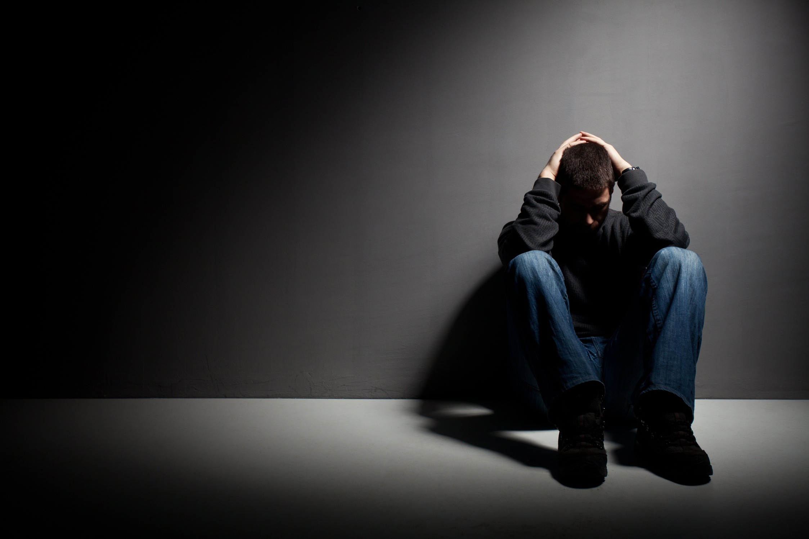
JUEVES
COMO CORDERO LLEVADO AL MATADERO
a. ¿Cuál es la condición de una persona separada de Dios?
Isaías 53:6 (primera parte).

Slide 12

JUEVES
b. ¿Cómo ha abierto Dios la puerta para nuestra restauración? Isaías 53:5, 6, 11.

Slide 13

MINUTOS
MISIONEROS

